Slide 1
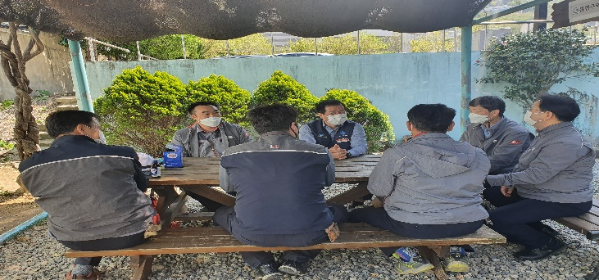
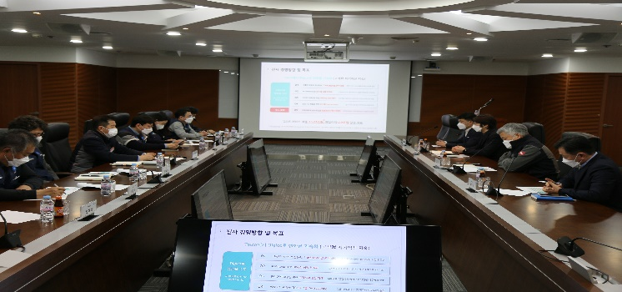
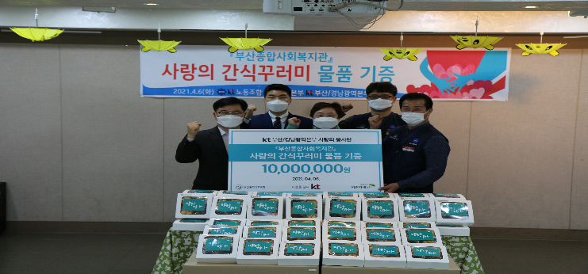
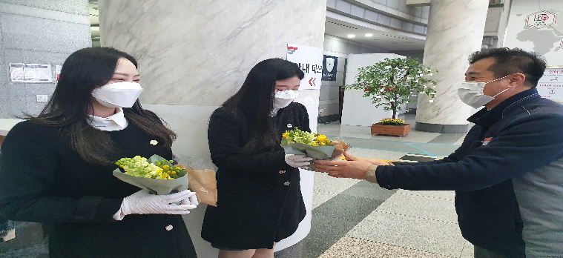
부산지방본부소식
가자, 새로운 미래로! 조합원 중심 노동조합 건설
[제21-2호] 부산지방본부
지부순회 열정으로 조합원에 다가서다
부산지방본부 경영설명회개최
이식원 위원장은"더디더라도 같이 이야기하고 같이 나아간다".라며 항상 조합원을 만나며 하는 말이다.
어떻게 바뀌었는지 관심은 높아져도, 누가 어떻게 바꾸는지 관심은 낮아지기 마련이다. 일반적으로 결과에 관심을 많이 가지고 과정에는 관심이 적기 때문이다.
누가 어떻게 노동조합을 움직여 결과를 만들어내는지 과정에 집중 하자는 것이다.
이른바 이식원 위원장은 ‘노조한다’는 소리를 듣고 싶어한다.
지부순회에서 만나는 조합원들께 항상 노동조합에 관심을 당부하며,조직관리에 최선을 다하는 지부장들께는 늘 마음을 담아 조합원을 대하라 격려한다.
부산지방본부 회의실에서 전사 경영방향 및 목표와 광역본부 경영성과 설명회를 실시하였다.
이식원 위원장은 노,사가 상호협조 하여 경영에 도움이 되도록 노력하자고 하였고,본부장이 현장 방문 시 성과에 대한 질책보다 위로와 격려를 하는 자리가 되도록 요청하였다.
또한, 경영자로서 사회적 책임 및 효율적인 경영업무를 맡을 수 있기를 바란다고 하였다.
광역본부장은 노,사가 협력하여 경영에 많은 보탬이 되었으면 한다고 화답 하였다.
경영설명회는 매월 말에 전월 경영성과에 대해 설명회를 가진다.
초록우산 어린이재단 “사랑의 간식꾸러미”후원
3.8 세계여성의날 행사
노.사공동 으로 초록우산 어린이재단(부산종합사회복지관)에 코로나19 어린이 간식키트1,000만원 상단의 “사랑의 간식꾸러미 물품기증”후원행사를 가졌다.
이식원 위원장은 올해 113주년을 맞이하는 세계여성의 날을 맞아 부산지방본부 빌딩에서 열린 당당한 여성을 위하여 광역본부장과 함께 출근하는 여성직원들에게 꽃과 와플 을 나누어 주는 행사를 가졌다.

